Slide 1
유니티 게임 프로젝트
2020962013 서민석

Slide 2
기존 소스
11월 21일 수업 공으로 장애물 피해 코인먹기
수업 당시 코드는 사용 X
새롭게 제작
https://ftpserver.ksecole.kr/files/Unity/1121/%EA%B2%8C%EC%9E%84%ED%94%84%EB%A1%9C%EA%B7%B8%EB%9E%98%EB%B0%8D03(C%23Script%EC%9E%85%EB%AC%B801).pdf 수업 PDF

Slide 3
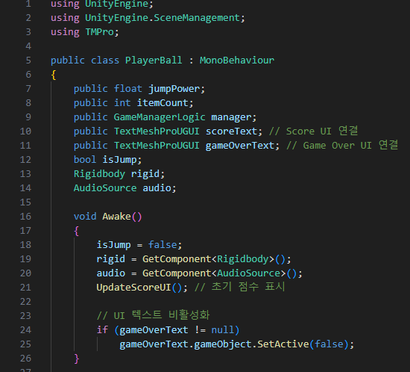
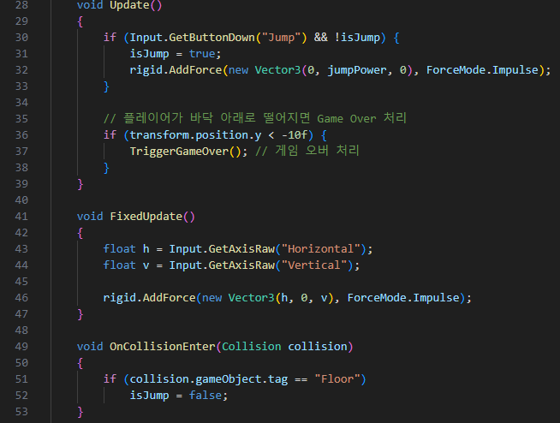
게임 스크립트

Slide 4
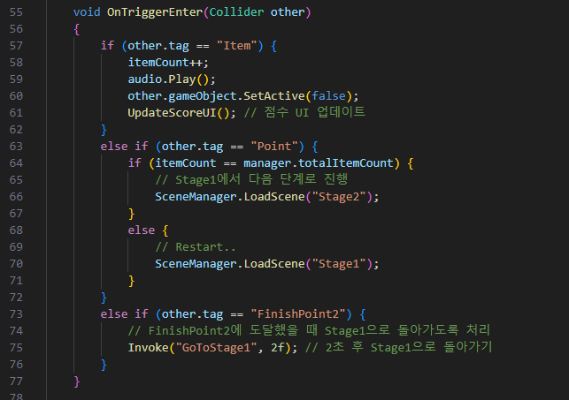
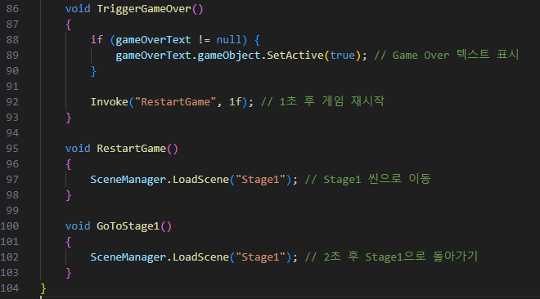
게임 스크립트

Slide 5
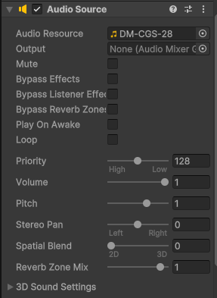
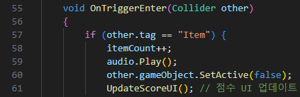
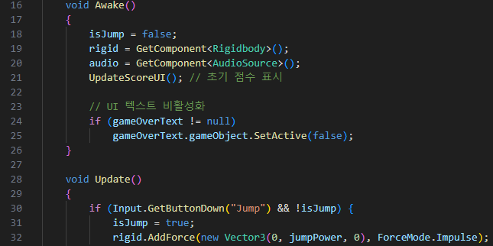
업그레이드
기존 – 코인을 먹으면 점수가 오를 때 소리가 나지않아 확인이 잘 안됨
업그레이드 – 코인을 먹어 점수가 오를 때 마다 소리가 나게 함
기존 – 점프가 무한으로 가능함
업그레이드 – 지면에 닿으면
점프가 초기화, Player 탭에서 점프높이를
조절 할 수 있어 난이도 조절 가능.

Slide 6
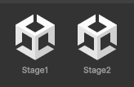
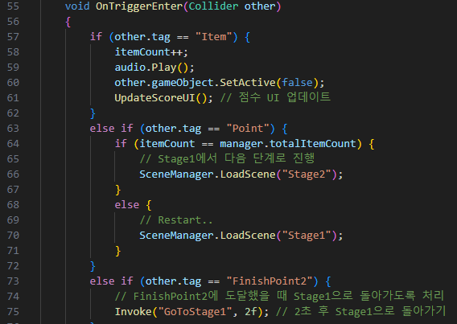
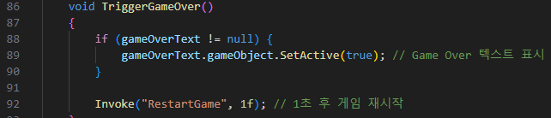
업그레이드
스테이지를 2단계로 만들어서 플레이타임 ↑
스테이지 1을 클리어시 스테이지2 진행가능.
스테이지1 클리어 조건 미달성후 도착점 도착시
스테이지1을 다시 시작.
옆으로 떨어질 경우 GameOver 문구와 함께
2초후 스테이지1로 다시 시작.

Slide 7
레퍼런스
https://ftpserver.ksecole.kr/files/Unity/1121/%EA%B2%8C%EC%9E%84%ED%94%84%EB%A1%9C%EA%B7%B8%EB%9E%98%EB%B0%8D03(C%23Script%EC%9E%85%EB%AC%B801).pdf 수업 PDF
3D게임 기초
https://iagreebut.tistory.com/19
https://www.youtube.com/watch?v=pTc1dakebow&
유튜브 골드메탈 유니티 입문 강좌

Slide 8
점수 : 28
수업에서 배웠던 아이디어를 토대로 새로운 게임을 만들었습니다.
기존 스크립트 및 코드를 업그레이드 하기 보다는 아이디어를
업그레이드 하는 방향으로 했습니다.
수업때 배웠던 아이디어를 이용해서 새롭게 만든거라 -1점.
만들고나서 생각보다 게임이 단순해서 -1점 했습니다.

Slide 9
감사합니다.

